Slide 1
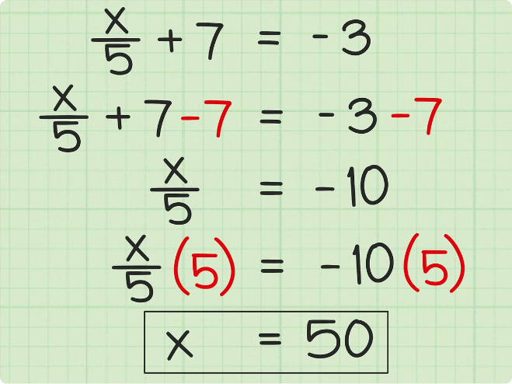
Compunerea funcţiilor
Compunerea funcţiilor reprezintă o metodă fascinantă de a combina diverse funcţii matematice, deschizând o lume întreagă de posibilităţi. Prin înlănţuirea funcţiilor, putem crea noi relații între cantităţi, modelând realitatea într-un mod din ce în ce mai complex și captivant. În acest ghid, vom explora definiţia, proprietățile și exemple concrete ale acestei tehnici puternice, aplicabile în diverse domenii, de la științe până la inginerie și economie.
NM

Slide 2
Definiția compunerii funcțiilor
Definiție
Simbolism
Exemplu
Compunerea funcțiilor reprezintă o operație prin care se combină două sau mai multe funcții, astfel încât ieșirea unei funcții devine intrarea pentru următoarea. Matematic, dacă avem funcțiile f și g, compunerea lor se notează ca (f ∘ g)(x) și reprezintă aplicarea funcției g asupra variabilei x, urmată de aplicarea funcției f asupra rezultatului.
Notația standard pentru compunerea funcțiilor f și g este (f ∘ g)(x), care se citește "f compus cu g de x". Aceasta indică faptul că funcția g este aplicată mai întâi, iar apoi rezultatul este introdus în funcția f.
Să presupunem că avem funcțiile f(x) = x^2 și g(x) = 3x + 1. Atunci, compunerea lor este dată de (f ∘ g)(x) = f(g(x)) = (3x + 1)^2.

Slide 3
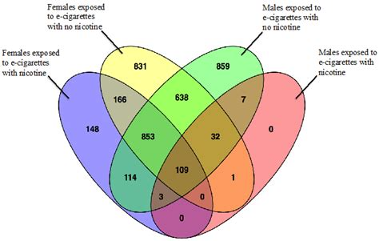
Proprietățile compunerii funcțiilor
1
Asociativitate
Compunerea funcțiilor este o operație asociativă, ceea ce înseamnă că ordinea în care sunt compuse funcțiile nu afectează rezultatul final: (f ∘ g) ∘ h = f ∘ (g ∘ h).
2
Identitate
Există o funcție identitate, I(x) = x, care, atunci când este compusă cu o altă funcție f, nu schimbă valoarea funcției: f ∘ I = I ∘ f = f.
3
Inversabilitate
Dacă o funcție f este inversabilă, atunci compunerea ei cu funcția inversă f^-1 dă tot funcția identitate: f ∘ f^-1 = f^-1 ∘ f = I.
4
Distributivitate
Compunerea funcțiilor nu este, în general, distributivă față de adunare sau înmulțire: (f + g) ∘ h ≠ (f ∘ h) + (g ∘ h) și (f * g) ∘ h ≠ (f ∘ h) * (g ∘ h).

Slide 4
Exemple de compunere a funcțiilor numerice
Funcții liniare
Fie funcțiile liniare f(x) = 2x + 3 și g(x) = 4x - 1. Atunci, compunerea lor este (f ∘ g)(x) = f(g(x)) = 2(4x - 1) + 3 = 8x - 5.
Funcții pătratice
Fie funcțiile pătratice f(x) = x^2 și g(x) = 3x + 2. Atunci, compunerea lor este (f ∘ g)(x) = f(g(x)) = (3x + 2)^2 = 9x^2 + 12x + 4.
Funcții exponențiale
Fie funcțiile exponențiale f(x) = 2^x și g(x) = 3x + 1. Atunci, compunerea lor este (f ∘ g)(x) = f(g(x)) = 2^(3x + 1).
Funcții logaritmice
Fie funcțiile logaritmice f(x) = log_2(x) și g(x) = 4x - 1. Atunci, compunerea lor este (f ∘ g)(x) = f(g(x)) = log_2(4x - 1).

Slide 5
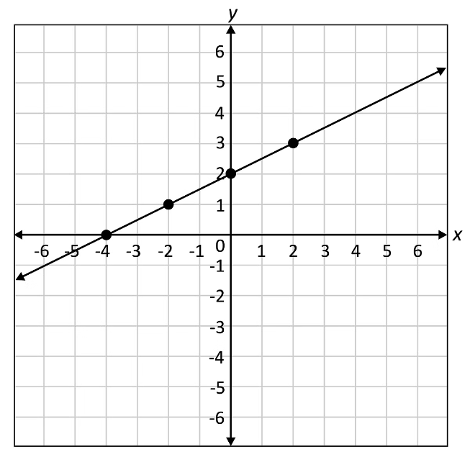
Funcții liniare și compunerea lor
1
Definiție
O funcție liniară este o funcție de forma f(x) = ax + b, unde a și b sunt constante reale.
2
Proprietăți
Funcțiile liniare sunt închise la operația de compunere, adică compunerea a două funcții liniare dă o altă funcție liniară.
3
Exemplu
Fie f(x) = 2x + 3 și g(x) = 4x - 1. Atunci, (f ∘ g)(x) = f(g(x)) = 2(4x - 1) + 3 = 8x - 2 + 3 = 8x + 1, o altă funcție liniară.

Slide 6
Funcții pătratice și compunerea lor
Definiție
Exemplu
O funcție pătratiocă este o funcție de forma f(x) = ax^2 + bx + c, unde a, b și c sunt constante reale.
Fie f(x) = x^2 și g(x) = 3x + 2. Atunci, (f ∘ g)(x) = f(g(x)) = (3x + 2)^2 = 9x^2 + 12x + 4, o funcție de grad 2.
1
2
3
Proprietăți
Compunerea a două funcții pătratice dă, în general, o funcție de grad mai mare decât patrat.

Slide 7
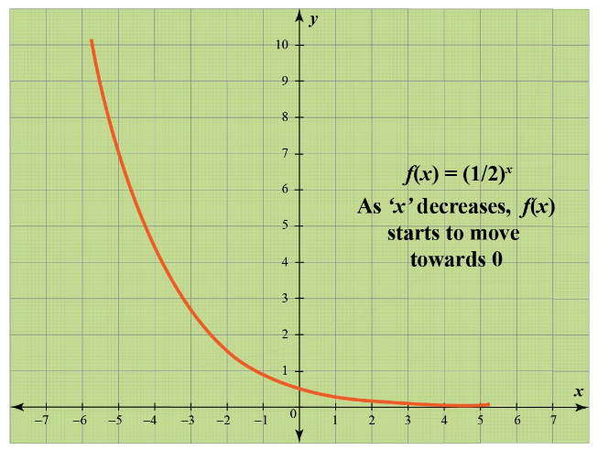
Funcții exponențiale și compunerea lor
1
Definiție
O funcție exponențială este o funcție de forma f(x) = a^x, unde a este o constantă pozitivă diferită de 1.
2
Proprietăți
Compunerea a două funcții exponențiale dă, în general, o funcție exponențială de bază diferită.
3
Exemplu
Fie f(x) = 2^x și g(x) = 3x + 1. Atunci, (f ∘ g)(x) = f(g(x)) = 2^(3x + 1), o funcție exponențială de bază 2.

Slide 8
Funcții logaritmice și compunerea lor
1
Definiție
O funcție logaritmică este o funcție de forma f(x) = log_a(x), unde a este o constantă pozitivă diferită de 1.
2
Proprietăți
Compunerea a două funcții logaritmice dă, în general, o funcție logaritmică de bază diferită.
3
Exemplu
Fie f(x) = log_2(x) și g(x) = 4x - 1. Atunci, (f ∘ g)(x) = f(g(x)) = log_2(4x - 1), o funcție logaritmică de bază 2.

Slide 9
Aplicații ale compunerii funcțiilor
Fizică
Chimie
Economie
Informatică
Compunerea funcțiilor este utilizată în fizică pentru a modela procese complexe, cum ar fi mișcarea corpurilor în cîmpuri de forțe.
În chimie, compunerea funcțiilor este folosită pentru a descrie reacții chimice și transformări ale substanțelor.
În domeniul economiei, compunerea funcțiilor permite modelarea relațiilor între cerere, ofertă, prețuri și alte variabile.
În informatică, compunerea funcțiilor stă la baza definirii și implementării algoritimilor complexi.

Slide 10
Concluzii și rezumat
Compunerea funcțiilor este o tehnică matematică puternică, care permite combinarea și înlănțuirea funcțiilor, deschizând calea către modele și soluții tot mai complexe. Am explorat definiția, proprietățile și exemple de compunere a funcțiilor liniare, pătratice, exponențiale și logaritmice, precum și diverse aplicații ale acestei tehnici în domenii precum fizica, chimia, economia și informatica. Compunerea funcțiilor este un instrument esențial în arsenalul matematicianului modern, oferind posibilitatea de a construi și analiza funcții tot mai sofisticate și de a rezolva probleme din ce în ce mai complexe.

